Slide 1
第13章 系统测试
软件工程系

Slide 2
系统测试
用户的需求可以分为功能性需求和非功能性需求，而非功能性的需求被归纳为软件产品的各种质量特性，如安全性、兼容性和可靠性等
系统测试就是针对用户的需求展开的，就是验证软件产品是否符合这些功能和质量特性的要求，从而满足用户和软件企业自身的需求。

Slide 3
系统测试
系统测试（System Testing）是将已经集成好的软件系统，作为整个基于计算机系统的一个元素，与计算机硬件、外设、某些支持软件、数据和人员等其他系统元素结合在一起，在实际运行环境下，对计算机系统进行一系列的组装测试和确认测试。

Slide 4
常见的非功能性测试类型
性能测试
容量测试
健壮性测试
安全性测试
可靠性测试
协议一致性测试
兼容性测试
安装性测试
可用性测试
配置测试
文档测试
GUI测试
外国语言测试
网站测试

Slide 5
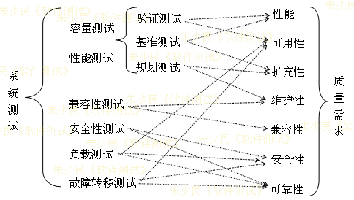
非功能性系统测试的内容

Slide 6

本章内容
性能测试
压力测试
容量测试

Slide 7
什么是软件的性能
世界上第一台计算机“埃尼阿克”由1.8万个电子管组成，占地有两三间教室般大。运算速度仅为每秒5000次加法运算。当时的用户对软件要求不高，只要能工作就行。
现在软件已经成为普通的商品，开始从经济学角度考虑软件。投入产出的关系：要尽可能的少占用硬件资源；运行速度也要尽可能的快。
Notes:
目前家用计算机的cpu主频都在2.5GHz～3.5GHz之间,包括超频的。对应的浮点运算速度是每秒两亿五千万次到三亿五千万次之间。

Slide 8
功能与性能的关系
软件功能和性能的源头都是来自用户的需求。
一个邮件系统来讲：
  功能：能支持收发30种语言为标题和正文的邮件，并支持粘接10MB的附件。
  性能：能够在2GB RAM/1GHz CPU的服务器上，支持10000注册用户，日均处理10000邮件，响应时间不超过5s/封。
总结：功能的焦点在于“做什么”；性能关注于“做的如何”，表现为软件对“空间”和“时间”的敏感度。

Slide 9
用户视角的对软件性能
计算性能——用户最关心的一个指标，即软件系统有多快。如，一个典型的业务需要花多少时间。
资源的利用和回收——就是硬件和软件资源，硬件包括客户端硬件、服务器硬件和网络硬件；软件包括操作系统、中间件和数据库。特别关注系统对内存的使用。
启动时间——用户希望系统进入正常工作状态的时间越短越好。
稳定性——运行一段时间后会不会出现问题。

Slide 10
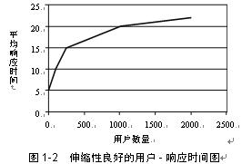
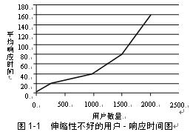
管理员视角的软件性能
关注用户视角关注的软件性能指标
和系统状态相关的信息
  例如知道在并发用户为100，某业务响应时间为6秒的情况下，系统状态如何？CPU与内存达到多少？数据库状况？
伸缩性——比如一个系统，在50个并发用户的时候表现正常，但是到1000的时候表现如何？是逐渐下降还是在某个拐点附近急剧下降？

Slide 11
管理员视角的软件性能
管理员关注的部分性能相关问题
管理员关心的问题 | 软件性能描述
服务器的资源使用状况合理吗 | 资源利用率
应用服务器和数据库的资源使用状况合理吗 | 资源利用率
系统是否能够实现扩展 | 系统可扩展性
系统最多能支持多少用户的访问 | 系统容量
系统性能可能的瓶颈在哪里 | 系统可扩展性
更换哪些设备能提高系统性能 | 系统可扩展性
系统能否支持7*24小时的业务访问 | 系统稳定性

Slide 12
开发视角的软件性能
开发人员除了关注响应时间、系统扩展性等性能指标外，更关心如何调整设计和代码实现、系统设置等方法提高软件性能。
开发人员关注的部分性能问题
开发人员关心的问题 | 问题所属层次
架构设计是否合理 | 系统架构
数据库设计是否存在问题 | 数据库设计
代码是否存在性能方面的问题 | 代码
系统中是否有不合理的内存使用方式 | 代码
系统中是否存在不合理的线程同步方式 | 设计与代码
系统中是否存在不合理的资源竞争 | 设计与代码

Slide 13
性能指标
响应时间（Response time）
并发用户数（Concurrent users）
吞吐量（Throughput）
资源使用率（Resource utilization）
点击数（Hits per second）

Slide 14
响应时间（Response time）
定义：响应时间指的是客户端发出请求到得到响应的整个过程所经历的时间。
响应时间可以细分为：
  服务器端响应时间：服务器完成交易请求执行的时间，这个时间可以度量服务器处理能力。
  网络响应时间：网络硬件传输交易请求和交易结果所耗费的时间。
  客户端响应时间：客户端在构建请求和展现交易结果时所耗费的时间。
客户感受的响应时间 = 以上三者之和

Slide 15
并发用户数
并发：若干用户同时访问服务器或者同一业务。
OA系统经验公式：
并发用户数 = 使用系统的用户数量*（5%~20%）
如果一个OA系统的期望用户为1000个，则只要测试出系统能支持200个并发用户就可以了。
但是，一定要考虑典型的业务场景
  例如一个内部系统一般上班后30分钟左右集中出现用户登录
  一个教务系统一般在期末考试结束后、选课时出现大量用户
较准确的并发用户数计算是根据应用服务器的日志

Slide 16
吞吐量（Throughput）
吞吐量直接体现软件系统的的性能承载能力，是指单位时间内系统处理的客户请求的数量。
  可用访问人数/天、业务数/小时等单位来衡量

Slide 17
资源使用率（Resource utilization）
定义：资源使用率指的是对不同资源的使用程度。
常见的资源：CPU占用率、内存使用率、磁盘I/O、网络I/O。

Slide 18
点击数（Hits per second）
定义：按照客户端向Web Server发起了多少次http请求来计算的。

Slide 19
其他指标
交易成功率——成功的交易数占总交易请求数的比率。
系统恢复时间——当系统出错时，修正错误并重新启动系统所需的时间。
其实，凡是用户有关资源和时间的要求都可以被视作性能指标。性能测试就是为了验证这些性能指标是否被满足。

Slide 20
常见的性能测试方法
负载测试（Load Testing）
  LoadRunner、QALoad、WebLoad
压力测试（Stress Testing）
  Apache Jmeter、LoadRunnerya、webbench
并发测试（Concurrency Testing）
  QALoad、LoadRunner、Benchmark Factory、 Webstress、AB-Apache
基准测试（Bench Testing）
稳定性测试（Stability Testing）
可恢复测试（Recovery Testing）

Slide 21
负载测试（Load Testing）
对负载测试的理解：
（1）主要是考察软件系统在既定负载下的性能表现。
（2）站在用户角度去观察在一定条件下软件系统的性能表现
（3）负载测试的预期结果是用户的性能需求得到满足。

Slide 22
负载测试的例子
某网站测试需求：
可以支持100个并发用户执行各种查询操作，要求各查询操作的响应时间在5秒以内，服务器CPU利用率在80%以下。

Slide 23
压力测试（Stress Testing）
对压力测试的理解：
（1）为了考察系统在极端条件下的表现，极端条件可以是超负荷的交易量和并发用户数。
（2）这个极端条件并不一定是用户的性能需求，可能要远远高于用户需求。
（3）压力测试是能让我们识别系统的弱点和在极限负载下程序将如何运行。
（4）压力测试和负载测试的不同是，压力测试的预期结果是系统出现问题，而我们考察的是系统处理问题的方式。

Slide 24
压力测试（Stress Testing）
用户量压力测试
数据量压力测试
例如：系统最大支持的同时在线用户数是1000个，压力测试需要测试在1000个用户甚至2000个用户同时在线时系统的表现。
例如：在系统内存耗尽情况下，测试系统的运行情况，这种情况下被测试系统也不应该崩溃。

Slide 25
压力测试的反常规操作
当平均每秒出现1个或2个中断的情形下，应当对每秒出现10个中断的情形来进行特殊的测试；
把输入数据的量提高一个数量级来测试输入功能会如何响应；
应当执行需要最大的内存或其他资源（如CPU,内存，磁盘，网络）的测试用例；

Slide 26
压力测试的反常规操作
运行一个虚拟的操作系统中可能会引起大量的驻留磁盘数据的测试用例；
两倍的已经极限的并发用户数或者HTTP连接数；
随机的关闭及重开连接到服务器上的网络上集线器/路由器的端口（例如，可通过SNMP命令来实现）；
把数据库断线然后再重启。

Slide 27
并发测试（Concurrency Testing）
对并发测试的理解：
（1）一般是和服务器端建立大量的并发连接，通过客户端的响应时间和服务器端的性能监测情况来判断系统是否达到了既定的并发能力指标。
（2）负载测试往往就会使用并发来创造负载。
（3）并发测试往往涉及服务器的并发容量，以及多进程/多线程协调同步可能带来的问题。

Slide 28
并发测试的例子
400并发用户，事务失败率（fail percent）>1.35%，软件系统失效。
500并发用户，事务失败率（fail percent）>10%，系统中断。
600并发用户，事务失败率（fail percent）>80%，系统崩溃。

Slide 29
基准测试（Bench Testing）
对基准测试的理解：
（1）当软件系统中增加一个新的模块的时候，需要做基准测试，以判断新模块对整个软件系统的性能影响。
（2）需要打开/关闭新模块至少各做一次测试。关闭模块状态下的系统各个性能指标记下来作为基准，然后与打开模块状态下的系统性能指标作比较。

Slide 30
稳定性测试（Stability Testing）
对稳定性测试的理解：
（1）考察测试系统在一定负载下运行长时间后是否会发生问题。
（2）有些问题只有在运行一天或者一个星期甚至更长的时间才会暴露。这种问题一般是程序占用资源却不能及时释放而引起的。

Slide 31
稳定性测试的例子
稳定性测试可能帮助找到一些大型问题，如死机、崩溃、内存泄露等，因为有些存在内存泄露问题的程序，在运行一两次时可能不会出现问题，但是如果运行了成千上万次，内存泄露的越来越多，就会导致系统崩溃。

Slide 32
可恢复测试（Recovery Testing）
对可恢复测试的理解：
（1）测试系统能否快速地从错误状态中恢复到正常状态。
（2）可恢复测试通常结合压力测试一起来做。

Slide 33
性能计数器
用来衡量被测系统当前的状况和进行性能测试结果的分析。
分为操作系统级别、应用服务器级别和数据库级别等
单个性能计数器只反映系统性能的一个侧面，需要根据多个性能计数器进行分析

Slide 34
性能计数器
Windows操作系统的主要性能计数器
类别 | 计数器
Memory | 可用物理内存
 | 由于硬件页面错误而从磁盘读出的页面数
 | 文件系统缓存
Process | 被处理器消耗的处理器时间数量
 | 处理线程最近使用的内存页…
处理器 | CPU耗用百分比
物理硬盘 | 每秒读取硬盘次数…
网络接口 | 发送接收字节的速率
系统

Slide 35
性能计数器
J2EE应用服务器的主要性能计数器
类别 | 计数器
JVM | JVM堆大小
 | JVM可用堆大小
JDBC Connection Pool | 等待的连接数量
 | 总的JDBC连接数
 | JDBC连接池的容量
 | 当前活跃的JDBC连接数
Execute Queue | 空闲的线程数量
 | 队列请求的最久时间
 | 已处理的请求总数
 | 挂起请求的数量

Slide 36
性能计数器
数据库服务器的主要性能计数器
类别 | 计数器
System | 数据库进程占用的CPU时间
 | 当前的用户连接数
Memory | 缓存命中率
 | 当前使用的内存量
Lock | 锁平均等待时间
 | 每秒的锁请求数
 | 每秒产生的死锁数量
I/O | 被挂起的物理读写
 | 每秒页面读写的次数
 | 每秒产生的事务数量

Slide 37
性能测试工具
LoadRunner
QTP
泽众公司PerformanceRunner
Jmeter
...

Slide 38
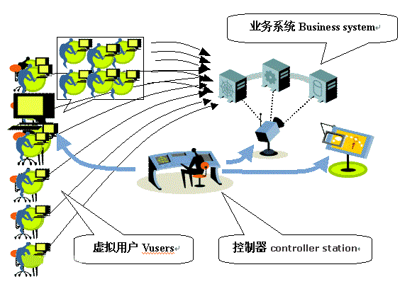
性能测试工具原理
压力和负载测试工具架构

Slide 39



Slide 40
性能测试工具原理
性能测试工具的主要部件
  虚拟用户脚本产生器
  压力产生器
  用户代理
  压力调度和监控系统
  压力结果分析工具

Slide 41
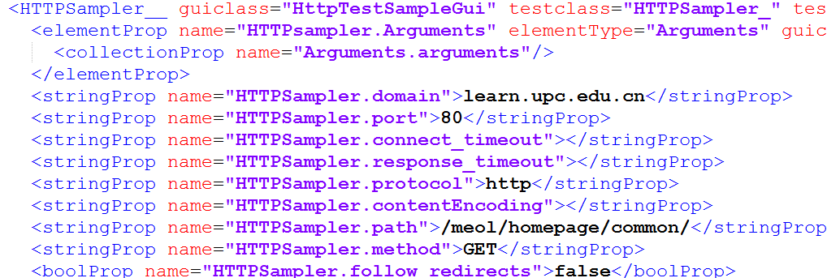
性能测试工具原理
虚拟用户脚本产生器
  通过Proxy方式实现
  接收从客户端发送的数据包，记录并将其转发给服务器端
  接收从服务器端返回的数据流，记录并返回给客户端

Slide 42
性能测试工具原理
压力产生器
  根据脚本内容产生实际的负载
  例如某测试场景要求产生100个虚拟用户，压力产生器会在调度下生成100个进程或线程
  每个线程都对指定的脚本进行解释执行

Slide 43
性能测试工具原理
用户代理
  用户代理是运行在负载机上的进程，该进程与产生负载压力的进程或线程协作，接受调度系统的命令，调度产生负载压力的进程或线程

Slide 44
性能测试工具原理
压力调度和监控系统
  性能测试工具中直接与用户交互的主要内容
  压力调度工具根据用户的场景要求，设置不同脚本的虚拟用户量、设置同步点等
  监控系统可以对各种数据库、应用服务器、服务器的主要性能计数器进行监控

Slide 45
性能测试工具原理
压力结果分析工具
  辅助进行测试结果的分析
  一般附带的分析工具能够将监控系统获取的性能计数器值生成曲线图、折线图等图
  但是，压力结果分析工具本身不能代替分析者进行性能结果的分析

Slide 46
性能测试团队
工作角色 | 具体职责
测试经理 | 和其他项目干系人交互确保测试的外部环境 制定测试计划 监控测试进度 发现和处理测试中的风险
测试设计员 | 定义性能规划 识别用户的性能需求 建立性能场景
测试开发员 | 实现已设计的性能场景 脚本开发、调试 确定测试时需要监控的性能指标、性能计数器
测试员 | 部署测试环境 执行脚本和场景 根据监控要求记录测试结果、记录性能指标和性能计数器值
测试分析员 | 根据测试结果、性能指标的数值、性能计数器值进行分析； 根据性能规划，分析出系统性能瓶颈，或是给出优化建议

Slide 47
性能测试过程模型
4. 测试设计与开发
3. 测试计划
5.测试执行与管理
性能测试过程通用模型（PTGM）
2.测试工具引入
6.测试分析
1.测试前期准备

Slide 48
JMeter
Jmeter简介
  http://baidu.ku6.com/watch/5795678631684416056.html?page=videoMultiNeed
Jmeter脚本录制
  http://v.youku.com/v_show/id_XOTE3ODQ2ODky.html
Jmeter脚本执行
  http://baidu.ku6.com/watch/7969513224641868131.html?page=videoMultiNeed
Jmeter脚本优化
  http://baidu.ku6.com/watch/03350326185846515067.html?page=videoMultiNeed

Slide 49
JMeter简介
Jmeter是一个开源性能测试工具
具有三个典型优点：
  扩展性好
  开源
  灵活

Slide 50
Jmeter基础概念
Jmeter与其它性能测试工具具有一致的4个部分：
  负载发生器
    通常以多线程方式模拟用户行为
  用户运行器
    脚本运行引擎
  资源监视器
  报表生成器

Slide 51
Jmeter中的主要元件
Test Plan（测试计划）
Thread Group（线程组）
  可看成是一个虚拟用户组
Sampler（采样器）
  向服务器发送请求、记录响应信息、记录响应时间的最小单元
Logic Controller（逻辑控制器）
Listener（监听器）
  对测试结果数据进行处理和可视化展示的一系列元件

Slide 52
Jmeter中的次要元件
Config Element(配置元件)
  提供对静态数据的配置
Timer(定时器)
  用于在操作之间设置等待时间
Assertions(断言)
  检查测试中得到的相应数据是否符合预期
Pre Processors(前处理器)
  对即将发出的请求进行特殊处理
Post Processors(后处理器)

Slide 53
Jmeter测试实例一
测试中国石油大学（华东）的云课堂http://learn.upc.edu.cn/meol/homepage/common/
了解该网站在负载达到20QTS（每秒查询率）时的响应时间

Slide 54
Jmeter测试实例一
测试步骤：
  建立空Test Plan
  为Test Plan增加Thread Group
  增加Http Request Sampler
  添加View Results in Table
  调试Test Plan

Slide 55
JMeter + BadBoy的性能测试
Jmeter在执行性能测试时是运行的脚本
脚本记录了执行过程
BadBoy工具可以录制一段操作，并导出成Jmeter脚本

Slide 56
JMeter + BadBoy的性能测试
测试过程
  BadBoy录制脚本
  Jmeter打开脚本
  配置线程组的参数
  添加监听器
  开始测试
  分析测试结果

Slide 57
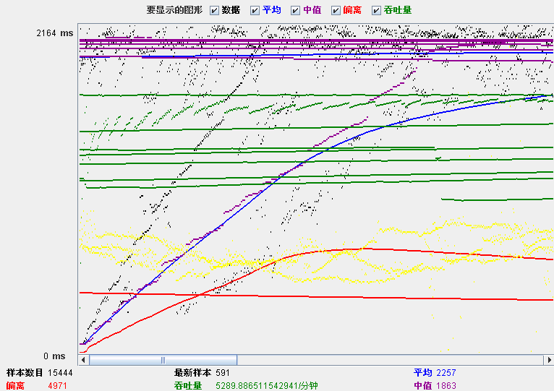
Jmeter图形报表

Slide 58
Jmeter图形报表
样本数目是总共发送到服务器的请求数。
最新样本是代表时间的数字,是服务器响应最后一个请求的时间。
吞吐量是服务器每分钟处理的请求数。
平均值是总运行时间除以发送到服务器的请求数。
中间值是代表时间的数字，有一半的服务器响应时间低于该值而另一半高于该值。
偏离表示服务器响应时间变化、离散程度测量值的大小，或者，换句话说，就是数据的分布。

Slide 59
测试案例：石大云课堂
第一步 测试前期准备
  组件测试团队
    团队4人，1名数据库工程师，1名系统工程师，1名性能测试设计和分析人员，1名性能测试开发和实施人员
  测试工具需求确认
    支持对Web系统的性能测试，支持http与https协议
    负载生成器和调度工具运行在windows平台上
    支持对weblogic、tomcat、mysql的性能计数器进行监控
  性能预备测试
    响应时间较长模块：上传教学资料、发布新闻
    并发访问量大的模块：新闻浏览

Slide 60
测试案例：石大云课堂
第二步 测试工具引入
  开源性能测试工具 JMeter

Slide 61
测试案例：石大云课堂
第三步 测试计划
  用户活动剖析
    用户主要为学生、教师、教学管理人员、其它游客
  业务操作
    识别出不同用户的业务操作
    详细描述各业务的操作步骤
    分析出用户活动分析表，每个业务的使用用户数量、业务发生数
  确定性能指标
    浏览通知页面响应时间小于5秒
    服务器的CPU平均使用率低于70%，内存使用率小于75%
  制定测试时间计划

Slide 62
测试案例：石大云课堂
第四步 测试设计与开发
  测试环境设计
    根据可能的业务情况，可设计多种测试环境
  测试场景设计
    各业务占百分比、测试指标、监测哪些性能计数器
  测试用例设计
  脚本和辅助工具的开发

Slide 63
测试案例：石大云课堂
第五步 测试执行与管理
  建立测试环境
  部署测试脚本和测试环境
  执行测试和记录结果

Slide 64
测试案例：石大云课堂
第六步 测试分析
  部署环境的系统性能分析
  硬件设备对系统性能表现的影响分析
  不同接入速率对响应时间的影响分析
  其它分析
  测试中发现的功能问题

Slide 65
讨论课：集成测试与系统测试
集成测试
  选择一个合适的子模块，选择集成策略，设计驱动模块、桩模块，设计黑盒测试用例进行测试
  介绍在集成中遇到的接口问题、数据处理问题等
系统测试
  选择核心功能，采用黑盒测试技术设计功能测试用例
  性能测试
    按照性能测试步骤进行
    如果存在并发，根据业务场景分析出最大并发用户数
    采用性能测试工具进行测试

